Slide 1
Kineziologie XI.
Mgr. Veronika Málková

Slide 2
Kineziologie dýchání

Slide 3
Kineziologie XI.
Dýchání udržuje základní metabolické procesy a ovlivňuje posturu.
Běžně dechové pohyby probíhají automaticky; při řeči, hře na hudební nástroj, zpěvu, či jiné další činnosti možno dech podřídit volní kontrole a upravovat jeho projevy.
Hlavní úlohou dechových pohybů: výměna plynů.
Dechové pohyby ovlivňovány vnitřním a vnějším prostředím + stavem mysli (radost vede k extenzi těla a zvyšuje dechové pohyby, deprese se projevuje flekčním držením těla, jež omezuje dechové pohyby).
Dechové pohyby šetrně mobilizují všechny pohyblivé segmenty páteře do flexe a extenze.

Slide 4
Kineziologie XI.
Při výdechu dochází ke svalovému útlumu a relaxaci.
Při nádechu je nervová soustava stimulována a postura je současně stabilizována (k tomuto jevu dochází i za situace, kdy je výdech prováděn proti odporu (zpěv, hra na hudební nástroj).
Dechové odpory:
Statické: elastický odpor plic, povrchové napětí kapaliny ve sklípcích, elastické odpory hrudní stěny (svaly, vazivo, atd.), nezáleží na rychlosti dýchání.
Elastance: míra elastického odporu; překonána svalovou prací při inspiriu, využita při pasivním exspiriu.
Compliance: míra poddajnosti plic, převrácená hodnota elastance (čím je hodnota poddajnosti vyšší, tím jsou plíce poddajnější, nižší hodnoty determinují větší tuhost plic.)

Slide 5
Kineziologie XI.
Dechové odpory:
Dynamické: závisí mj. na rychlosti proudění.
Tkáňový odpor (10%): neelastická deformace a tření v plicích, hrudní stěně, břišní dutině; roste s frekvencí dýchání.
Proudový odpor (90%): Tyto odpory jsou značně proměnlivé a mění se i v průběhu jednoho dechového cyklu. Z celkového odporu připadá 50% na nos a ústa, 25% na farynx, 15% na tracheu a 10% na drobnější dýchací cesty. Závisí na typu proudění (turbulentní x laminární), průměru a délce trubice, aj.

Slide 6
Kineziologie XI.
Faktory dechového cyklu:
Elasticita plicní tkáně + povrchové napětí tekutiny na stěnách sklípků → smršťují plíci směrem k hilu
Intrapleurální tlak (mezi viscerální a parietální pleurou, vždy mírně negativní vůči atmosférickému tlaku) + intrapulmonální tlak (během inspiria klesá a vzduch proudí z atmosféry do plic) → rozvíjí plíci
Regulace dýchání:
Chemický regulační systém:
Založený na stanovení hodnoty koncentrace kyslíku (O₂), oxidu uhličitého (CO₂) a vodíkových iontů (H⁺) v krvi.
Centrální chemoreceptory uloženy billaterálně na ventrální straně prodloužené míchy, adekvátní podnět: ↑ koncentrace H⁺ v mozkomíšním moku a ↑pCO₂ v arteriální krvi.

Slide 7
Kineziologie XI.
Regulace dýchání:
Chemický regulační systém:
Periferní chemoreceptory: glomus caroticum et glomus aorticum; hlavní podnět: ↓ pO2.
Nervový regulační systém:
Kromě základní regulace může být dech a jeho parametry ovlivněny i z vyšších etáží mozkových center, jako například hypotalamem, limbickým systémem (ovlivnění dýchání emocemi) či mozkovou kůrou (ovlivnění dýchání vědomě).
Dorzální respirační skupina (prodloužená mícha): neurony inspirační (podílí se na klidovém i usilovném nádechu), axony vysílány k alfa monoteuronům inspiračních svalů. Ventrolaterální respirační skupina (prodloužená mícha): v klidovém expiriu inhibují aktivitu inspiračních neuronů, při usilovném výdechu aktivují expirační svaly. Pontinní respirační skupina: dorsální část pontu, kontrola frekvence a hloubky dýchání.

Slide 8
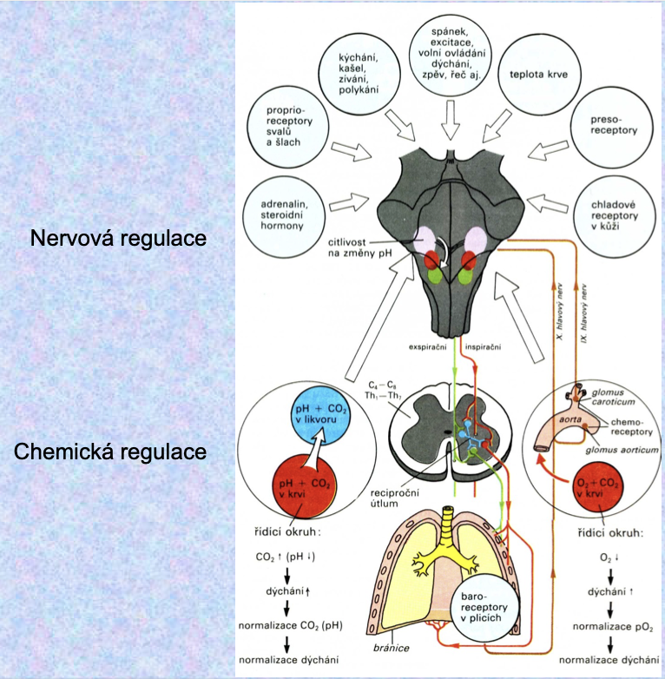
Kineziologie XI.
Regulace dýchání:
Nervový regulační systém:
Nervus phrenicus - bránice, mezižeberní svalstvo inervováno z oblasti Th1 – Th7.
Činnost neuronů dýchacího centra se mění podle dostředivých informací cestou n. X z mechanoceptorů v dýchacích cestách a plicích. Změna napětí při zvětšení objemu plic inhibuje inspirační neurony a je zahájena expirace. Při poklesu objemu plic se aktivita inspiračních neuronů zvyšuje.
N. IX.
https://is.muni.cz/el/med/jaro2020/ZLFY0422p/um/web2020_Regulace_dychani.pdf

Slide 9
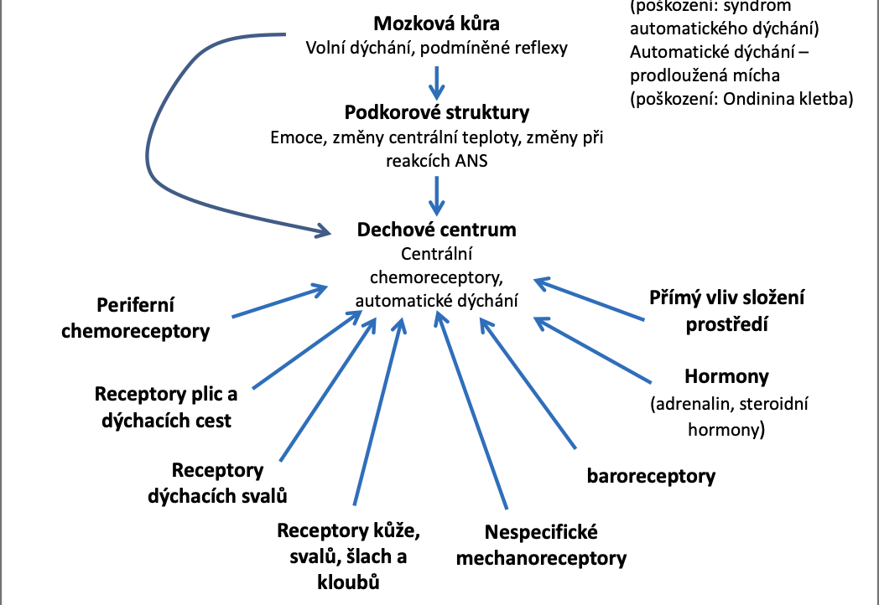
https://is.muni.cz/el/med/podzim2017/BZFY0121p/um/dychani_II_-_REGULACE_DYCHANI.pdf

Slide 10
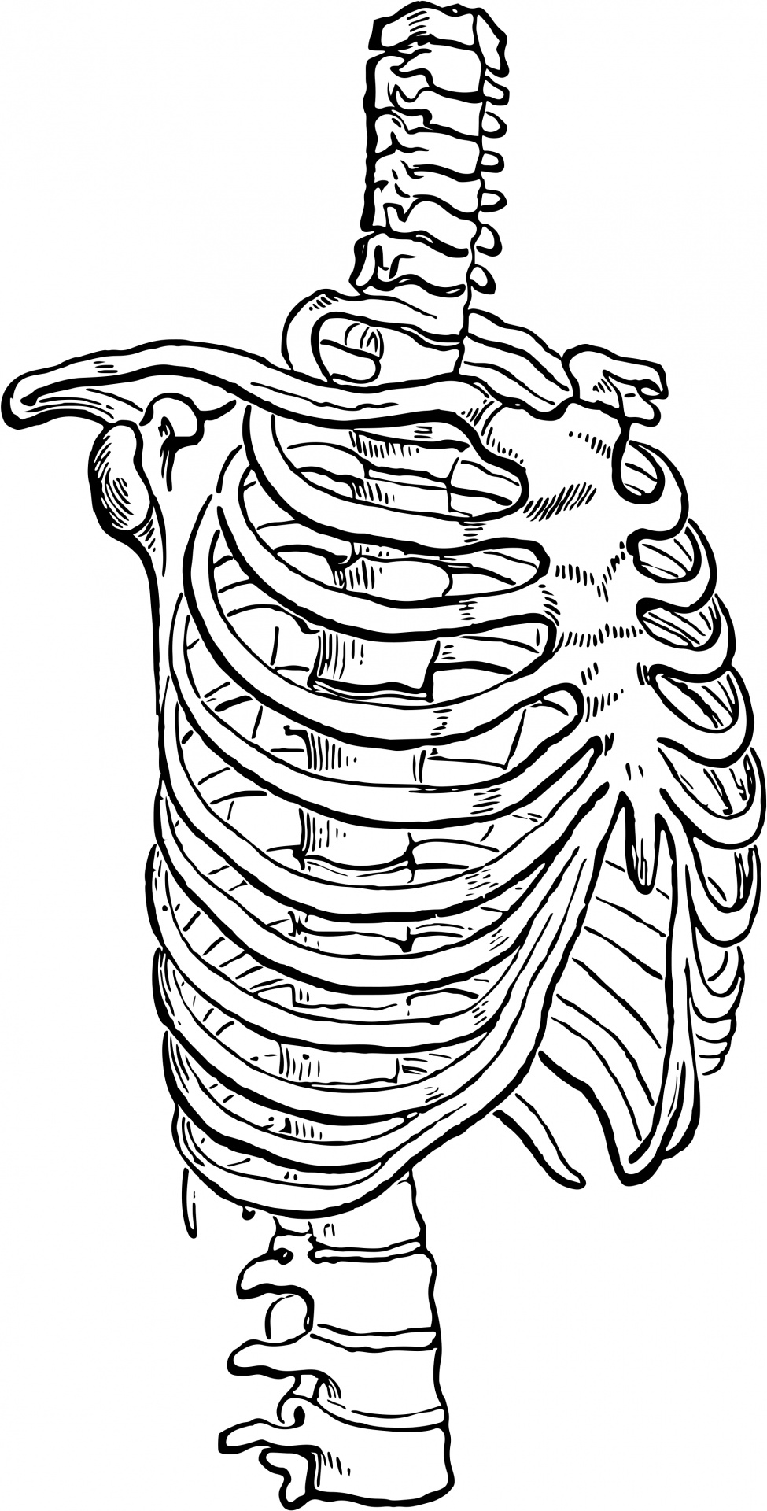
Kineziologie XI.
Hrudní koš (žebra, sternum, hrudní obratle):
Oploštění
Boční vyklenutí hrudníku
Novorozenec: kuželovitý tvar hrudníku s téměř kruhovým tvarem průřezu.
Dospělost: předozadní oploštění.
Hrudní apertura:
Horní hrudní apertura (horní hrudní otvor): ohraničena 1. žebrem + hrudní kostí + 1. hrudní obratel.
Dolní hrudní apertura: vymezena dolním okrajem žeber + mečovitým výběžkem hrudní kosti + 12. hrudním obratlem.
https://www.publicdomainpictures.net/cs/view-image.php?image=130312&picture=hrudnik-hrudni-kos

Slide 11
Kineziologie XI.
Inspirační svaly:
Hlavní: bránice, mm. intercostales externi.
Pomocné: mm. scaleni, mm. pectorales major et minor, m. serratus anterior, m. serratus posterior superior, SCM.
Expirační svaly:
Hlavní: mm. intercostales interni.
Pomocné: břišní lis, m. serratus posterior inferior, m. transversus thoracis.

Slide 12
Kineziologie XI.
Různé názory na funkci interkostálních svalů: klasicky považovány mm. intercostales externi za nádechové a mm. intercostales interni za výdechové (jejich přední část je ovšem někdy popisovaná jako inspirační). Zřejmě však mají spíše fixační funkci, tj. udržují vzájemné postavení žeber a pružně zpevňují hrudní koš během dýchacích pohybů.
Další různé názory: většinou bývá např. m. serratus posterior inferior považován za sval výdechový, protože při své akci stahuje dolní žebra kaudálně. Lze jej ale považovat i za fixační sval, který fixací dolních žeber umožňuje počáteční pohyb centrum tendineum kaudálně a podporuje tak nádech.
Naopak m. pectoralis major je obvykle považován za pomocný inspirační sval, ovšem jeho klavikulární část má významnou úlohu při usilovném výdechu, resp. při kašli.
M. quadratus lumborum zajišťuje spojení mezi hrudníkem a pánví. Při nádechu zajišťuje fixaci bederního úseku pro rozvinutí hrudníku. Při usilovném výdechu se účastní stahování žeber a pomáhá vytlačit bránici co nejvíce kraniálně.

Slide 13
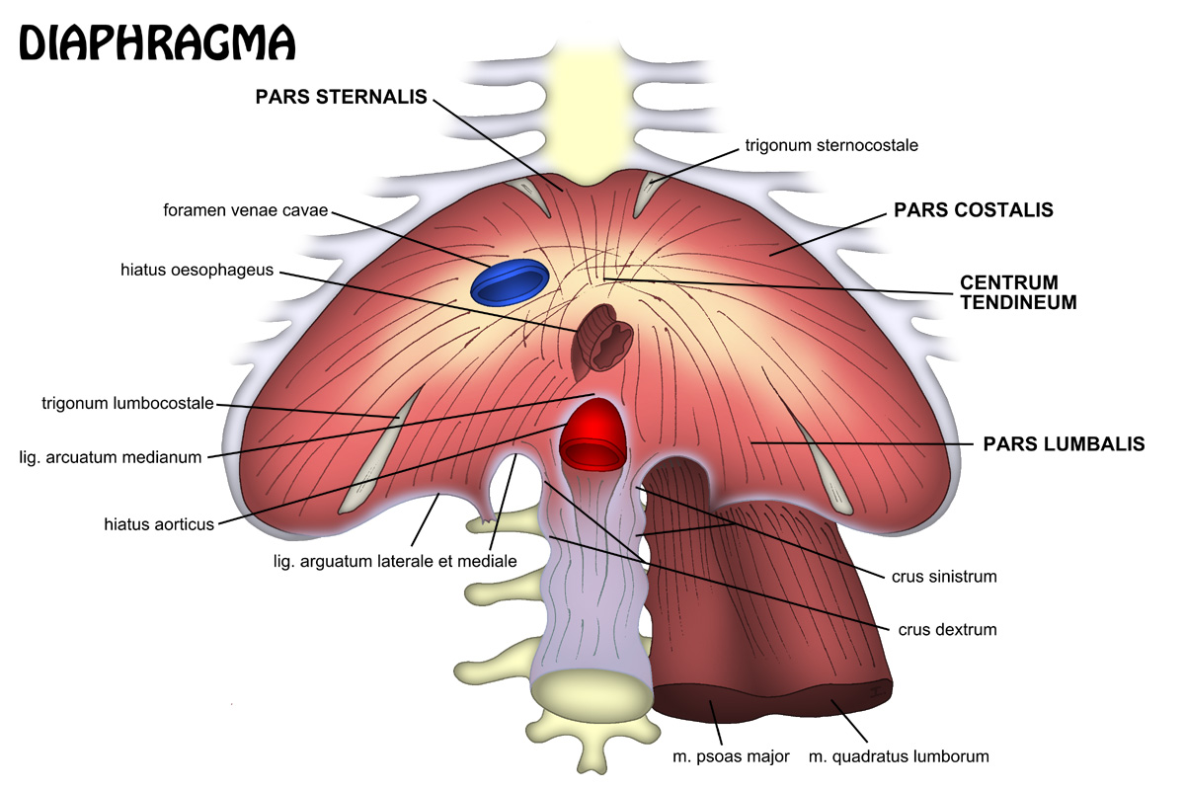
Kineziologie XI.
Bránice:
3 části:
Pars sternalis
Pars costalis (7.-12. žebro):
Rychlá vlákna.
Vzájemně přibližuje CT a dolní žebra.
Pars lumbalis (od Lp):
Pomalá vlákna.
Neupínají se na dolní žebra, pouze táhnou CT kaudálně.
Při kontrakci se zvyšuje intraabdominální tlak a snižují intrapleurální tlak.
https://www.wikiskripta.eu/w/Bránice#/media/Soubor:Diaphragma.jpg

Slide 14
Kineziologie XI.
Bránice:
Pokud odpor obsahu břišní dutiny nezamezí poklesu centrum tendineum na úroveň úponů bránice na žebra, dochází aktivitou krurální částí ke vtahování dolních žeber.
Vazivovou část bránice tvoří centrum tendineum a malé úseky v postranních partiích pocházející z pleuroperitoneální membrány. Porucha vývoje této vazivové části bránice vede k jednomu typu brániční hernie.
U 95 % zdravých dospělých je levá polovina bránice na předozadním rtg snímku při maximálním inspiriu na úrovni předního konce 5. žebra či 6. mezižebří, pouze u 5 % je na úrovni 7. žebra či níže.
Pravá polovina bránice je většinou výše postavená než levá, pouze u asi 10 % jsou obě poloviny na stejné úrovni či levá výše.
Příčina asymetrie kupolí bránice je nejasná. Kromě vlivu srdce ji většina autorů vysvětluje uložením jater v pravé klenbě????

Slide 15
Kineziologie XI.
Bránice:
Na vrcholu klidného inspiria poklesá vrchol bránice o 1 cm, při hlubokém nádechu až o 3 cm (Ganong až 7 cm).
Významnou součástí kostální bránice je tzv. zone of apposition, představovaná plochou jejího kontaktu s hrudní stěnou. Tato velikost se během dechového cyklu mění.
Při závažných onemocněních se brániční kopule oplošťuje až invertuje, takže zaniká zone of apposition. Zánik „zone of apposition“ při maximálním inspiriu potvrzen i při poloze v lehu na zádech.

Slide 16
Kineziologie XI.
Bránice:
Pístová teorie:
Předpokládaný kraniokaudální pohyb bránice.
Šlašité CT se nekontrahuje, posouvá se jako píst kaudálně.
Během kontrakce bránice neprobíhá pouze pohyb o jednom stupni volnosti (předpokladem toho by byl neměnný statický hrudník), skutečný hrudník vykazuje při dýchání větší či menší změny.

Slide 17
Kineziologie XI.
Hrudník a žebra:
Pohyby hrudníku jsou dvojí: jednak vázány na pohyby páteře a jednak probíhají v kostovertebrálních kloubech nezávisle na pohybu páteře.
Při anteflexi páteře klesají žebra a mezižeberní prostory se zužují. Při napřímení páteře se celý děj obrací – hrudník se nastavuje kraniálně.
Pro fyziologickou funkci pohybu hrudníku: hrudník by se měl pohybovat nezávisle na pohybu hrudní páteře a opačně (aby se segmenty hrudní páteře napřimovaly bez souhybu hrudníku).

Slide 18
Kineziologie XI.
Hrudník a žebra:
Žebra se při dýchání zdvihají, klesají a otáčejí kolem osy kostovertebrálních spojů. Přitom se přední konce žeber zdvihají (zároveň s hrudní kostí) a v předozadním směru zvětšují hrudní dutinu (pohyb nejvydatnější u 6.–8. žebra). První tři páry žeber se pohybu příliš neúčastní. Osa žeberního krčku se u dolních žeber sklání dozadu a zevně → při pohybu dolních žeber se rozšiřuje hrudní dutina i v příčném směru.
Obdobně se žebra pohybují při aktivaci svalstva během zpevnění trupu, tj. nezávisle na dýchání.
Žebra vepředu spojena s hrudní kostí = jejich pohyb vždy spojen s pohybem hrudní kosti: při fyziologickém pohybu se hrudní kost pohybuje dopředu, ale nikoliv kraniálně (paradoxní typ dýchání)
Při tomto pohybu se zapojují hlavní dechové svaly (bránice a mezižeberní svaly bez účasti auxiliárních dechových svalů).
Dutina hrudní se při aktivaci bránice a mezižeberních svalů zvětšuje dopředu a vlivem zakřivení žeber současně i do stran.

Slide 19
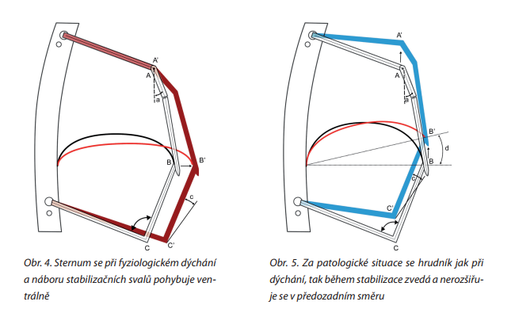
Kineziologie XI.
Hrudník a žebra:
Dýchací a stabilizační pohyby jsou malé v oblasti manubria a prvních žeber, největší u nejdelších žeber (především 7. a 8. pár).
Při předozadním pohybu sterna probíhá pohyb sterna ve sternoklavikulárním skloubení. Při dýchání a stabilizaci je během této pohybové exkurze aktivována bránice bez účasti auxiliárních nádechových svalů. Při nefyziologickém vertikálním pohybu sterna (hrudníku) probíhá při dýchání a během stabilizace pohyb v kloubu akromioklavikulárním.
Kolář, 2009

Slide 20
Kineziologie XI.
Kineziologie fyziologického nádechu:
Punctum fixum na žeberních, sternálních a bederních úponech bránice → centrum tendineum se pohybuje kaudálně → zvětšuje se objem hrudní dutiny, klesá intrapleurální tlak a zvyšuje se tlak nitrobřišní.
Pasivní nádech začíná ještě před kontrakcí bránice – aktivita exspiračních svalů na konci předchozího výdechu aktivně zmenší inspirační rezervní objem (IRV) a část práce těchto svalů se „uloží“ jako elastická energie ve strukturách hrudníku a břicha.
Při relaxaci exspiračních svalů se tato energie uvolní a způsobí pokles intrapleurálního tlaku ještě před aktivací bránice. Aktivní kontrakce exspiračních svalů na konci výdechu také protáhne vlákna bránice a změnou jejich charakteristiky zlepší podmínky pro následnou kontrakci bránice.

Slide 21
Kineziologie XI.
Kineziologie fyziologického nádechu:
Obsah břišní dutiny je primárně nestlačitelný → při nádechu dochází k posunu orgánů dutiny břišní kaudálně a pohybu břišní stěny zevně. V závislosti na rostoucím odporu obsahu břišní dutiny (a aktivitě svalů břišní stěny a pánevního dna) dojde po určité době k zastavení kaudálního pohybu bránice. Pokud i nadále trvá její kontrakční aktivita, je již punctum fixum bránice na centrum tendineum a dochází k pohybu dolních žeber v laterolaterálním směru. Přes sternum se pohyb přenáší i na horní žebra, což vede k rozšíření horní části hrudního koše především v předozadním směru.

Slide 22
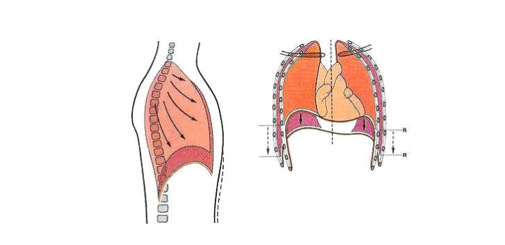
Kineziologie XI.
Kineziologie fyziologického nádechu:
Kolář, 2009

Slide 23
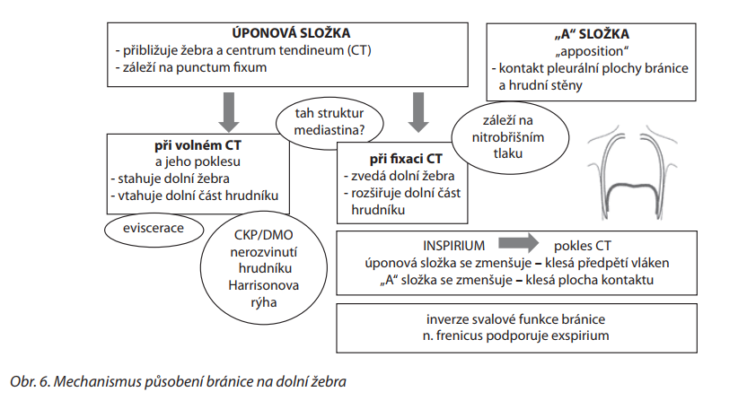
Kineziologie XI.
Mechanismus působení bránice na dolní žebra:
Kolář, 2009

Slide 24
Kineziologie XI.
Kineziologie fyziologického výdechu:
Dle Dylevského (1995, 2000) pasivní děj, při kterém povolí kontrakce bránice a vzduch je z plic vytlačován díky viskoelasticitě plic a hrudníku, jež se vracejí do svého původního tvaru.
Při usilovném výdechu nebo na konci výdechového manévru jsou do mechanismu zapojeny i výdechové svaly, zejména břišní svalstvo a mezižeberní svaly. Dále uvádí tvrzení, že výdech je při řeči, zpěvu či hře na hudební nástroje aktivní a je řízen vědomě, stejně jako nádech. .

Slide 25
Seznam literatury
ČIHÁK, R. Anatomie 1. Praha: Grada Publishing, 2011. ISBN 978-80-247-3817-8.
ČIHÁK, Radomír. Anatomie 3. Praha: Grada, 1997. ISBN 80-7169-140-2.
DYLEVSKÝ, I. Funkční anatomie. Praha: Grada Publishing, 2009a.
DYLEVSKÝ, I. Speciální kineziologie. Praha: Grada Publishing, 2009b.
KAPANDJI, A.I. The Physiology Of The Joints, 6Ed. Vol. 1: The Upper Limb, 6ed. Elsevier Exclusive. ISBN: 9788131221006.
KOLÁŘ, P. Rehabilitace v klinické praxi. 1. vyd. Praha: Galén, 2009, 713 s. ISBN 978-80-7262-657-1.
KOLÁŘ, P. Analýza zobrazení pohybu bránice magnetickou rezonancí v kombinaci se spirometrickým vyšetřením. Dizertační práce, 2. LF, 2009.
VÉLE, František. Kineziologie: přehled klinické kineziologie a patokineziologie pro diagnostiku a terapii poruch pohybové soustavy. Vyd. 2. Praha: Triton, 2006, 375 s. ISBN 80-725-4837-9

